Slide 1
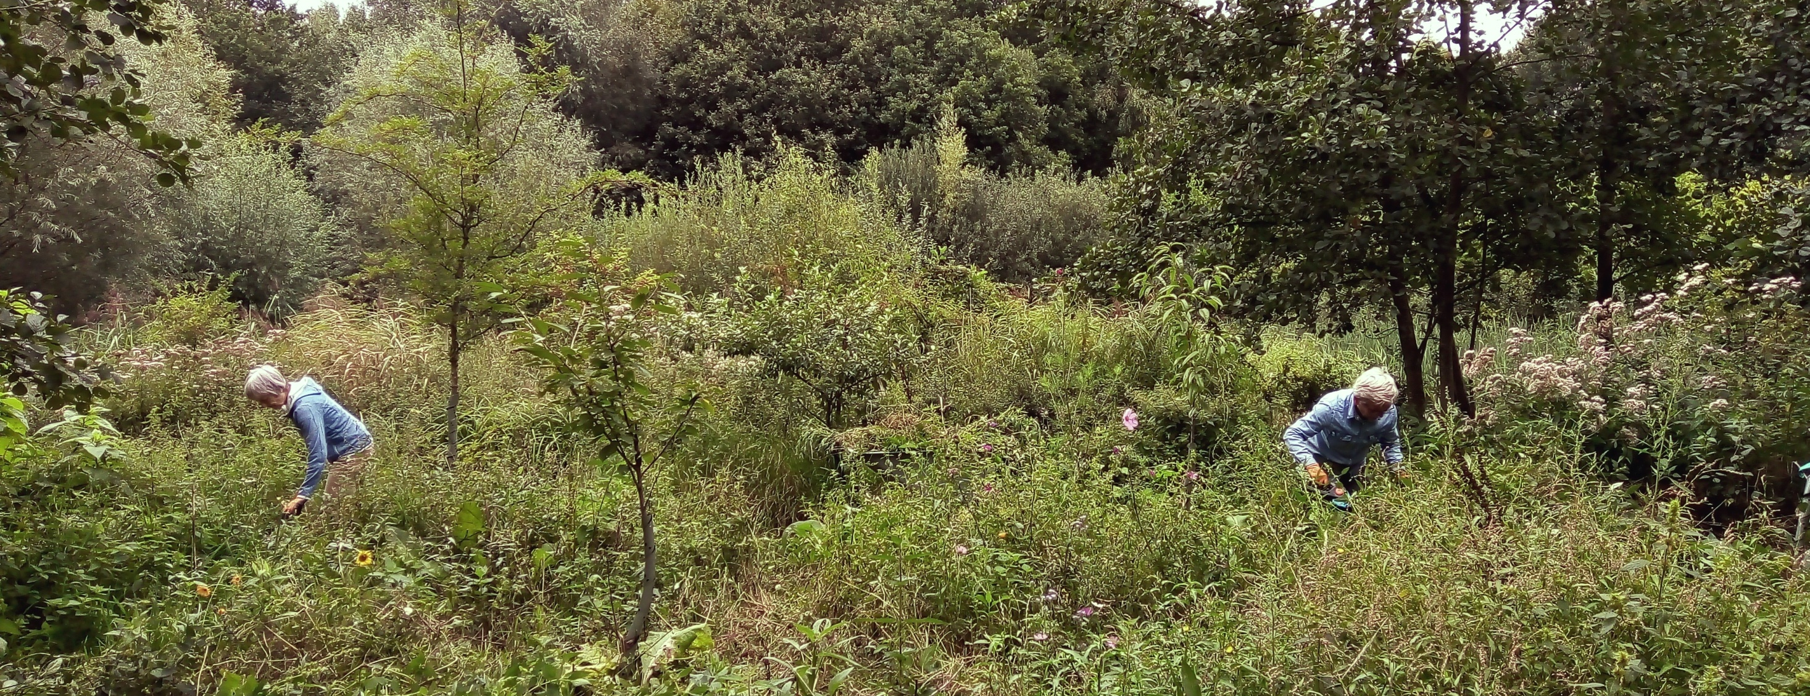
Kasteel Voedselbos in het kasteelpark van Geldrop

Slide 2
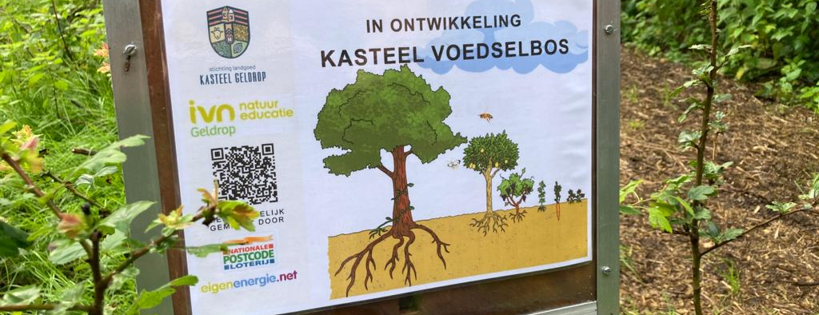
Initiatief van Stichting Landgoed Kasteel en IVN Geldrop
Start begin 2021

Slide 3
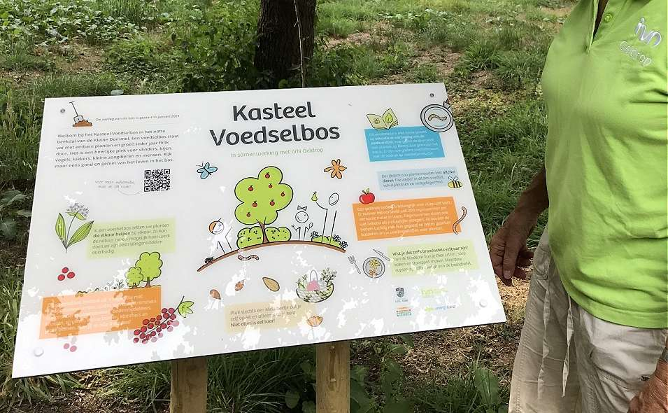

Slide 4
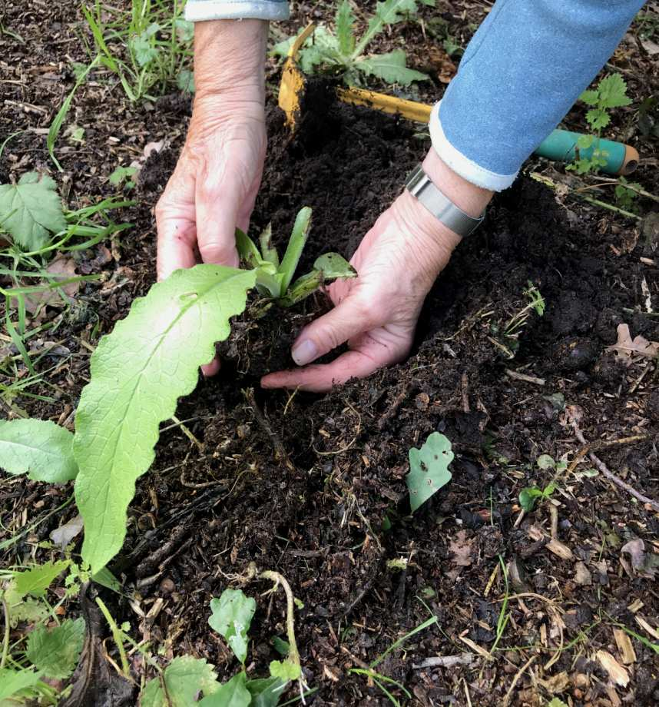
Waarom willen we hier een voedselbos?
Toename biodiversiteit
Natuureducatie
buitenlessen voor scholieren over groeiwijze en gebruik van vruchten, zaden en kruiden door mens en dier
Rondleidingen en excursies
Meer beleving voor bezoekers van het landgoed

Slide 5
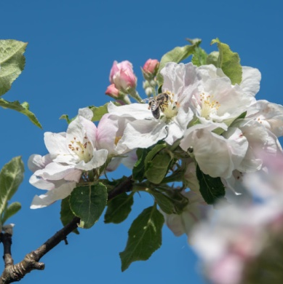
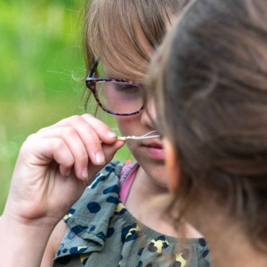
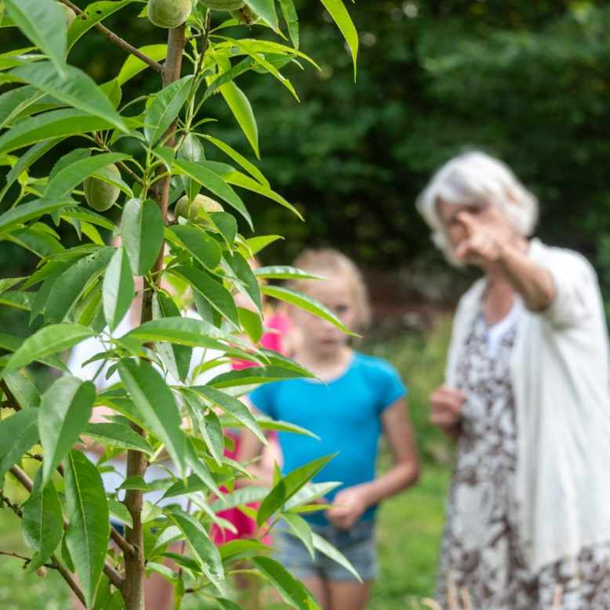
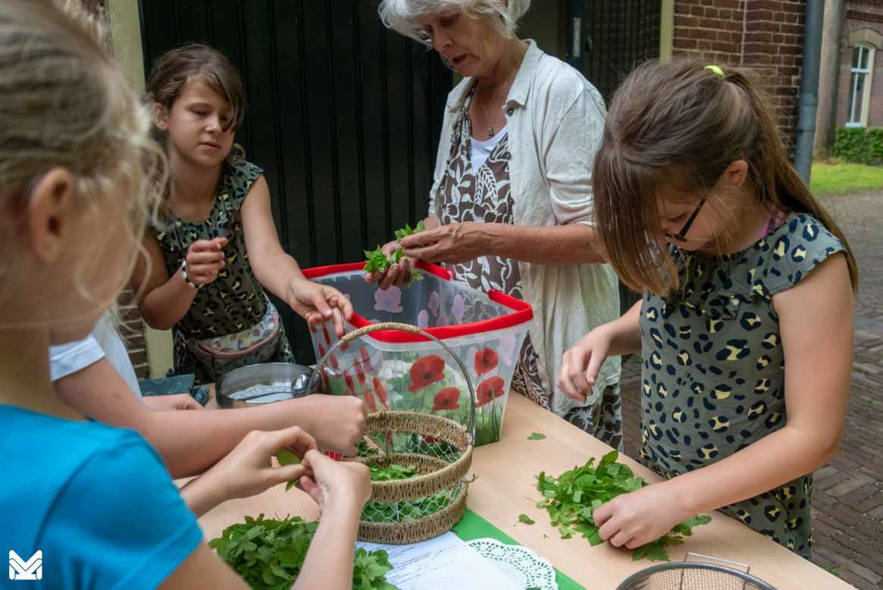
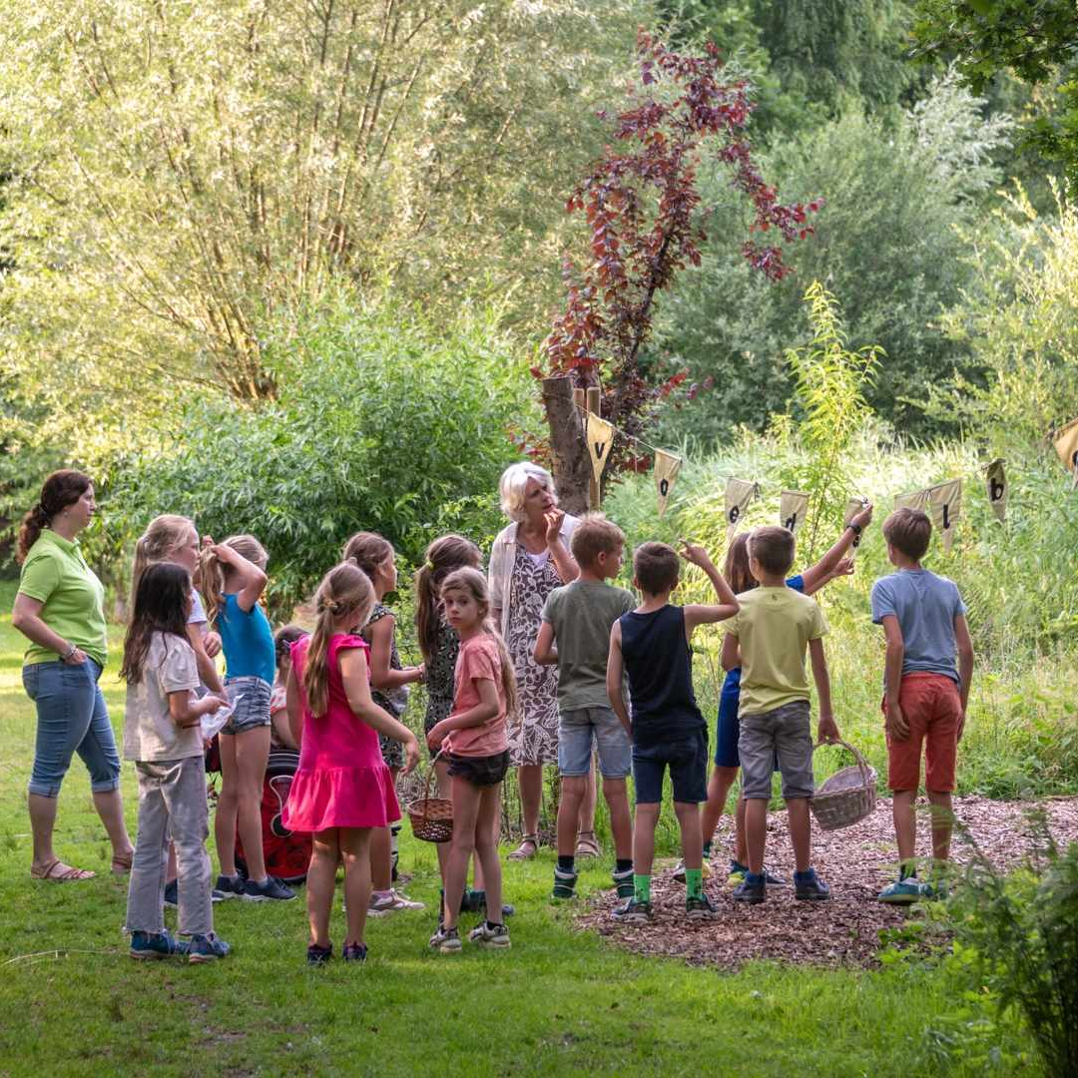
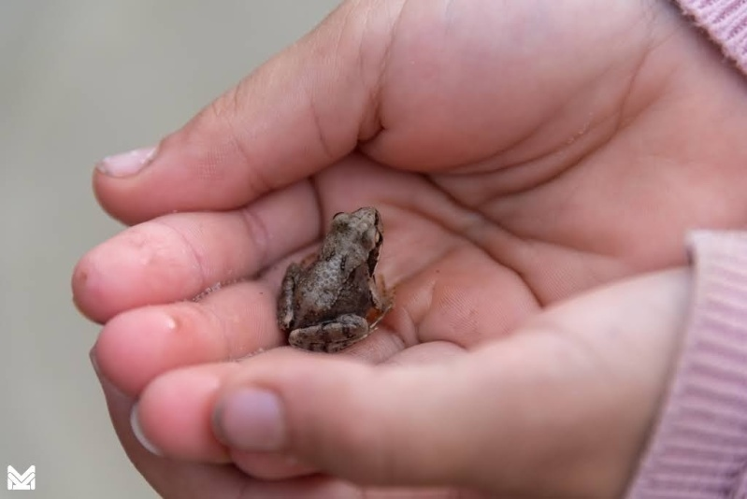
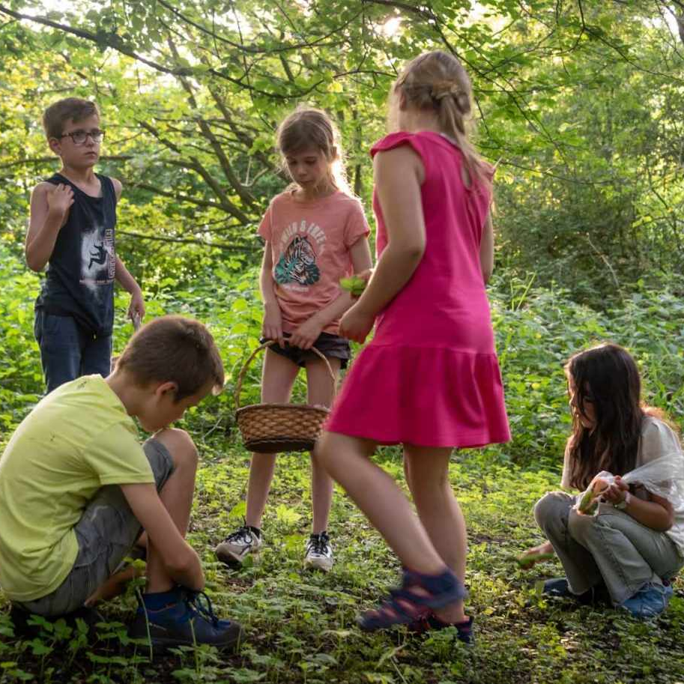
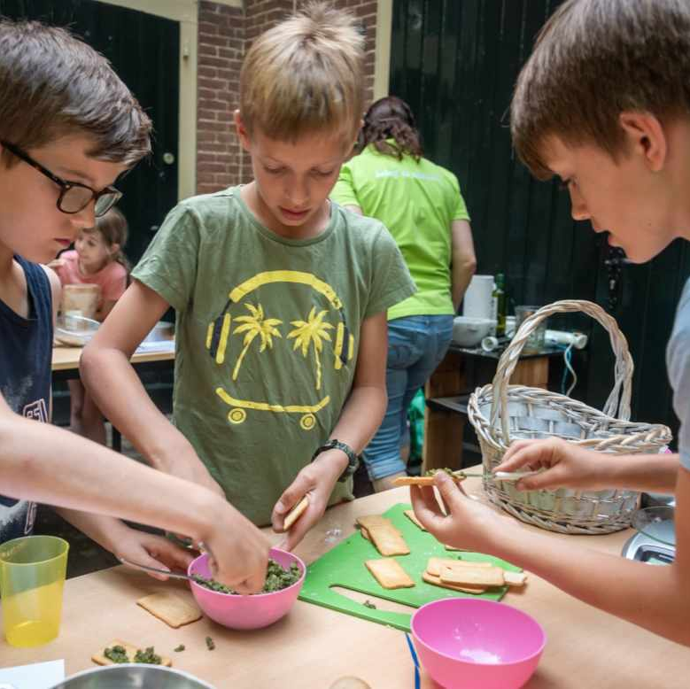
Natuureducatie

Slide 6
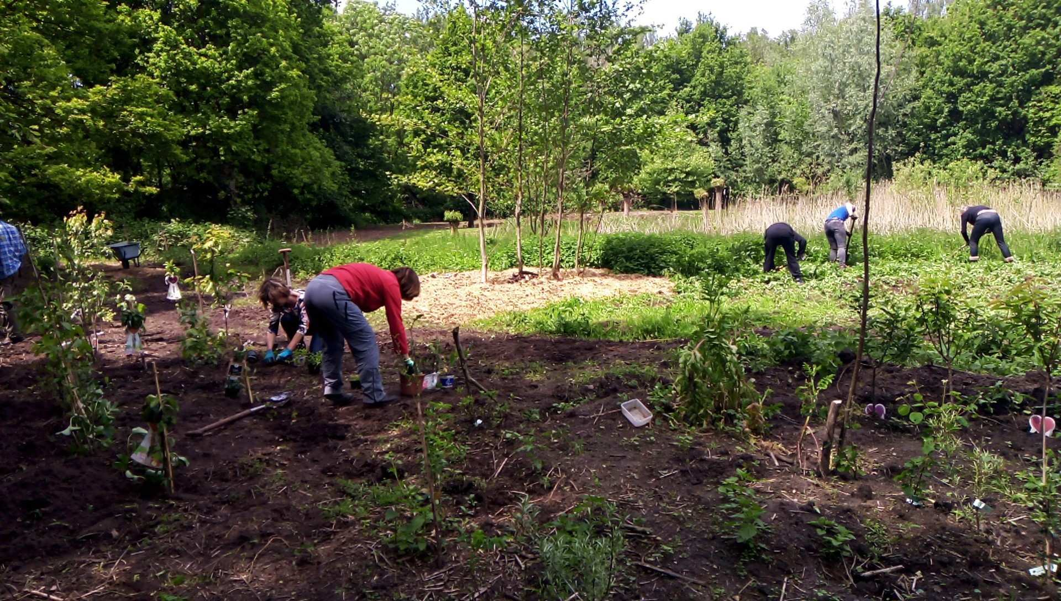
“Met zo’n voedselbosje gaan we heel Geldrop niet voeden” Naast voedselproductie heeft het vooral een educatieve en verbindende rol.

Slide 7
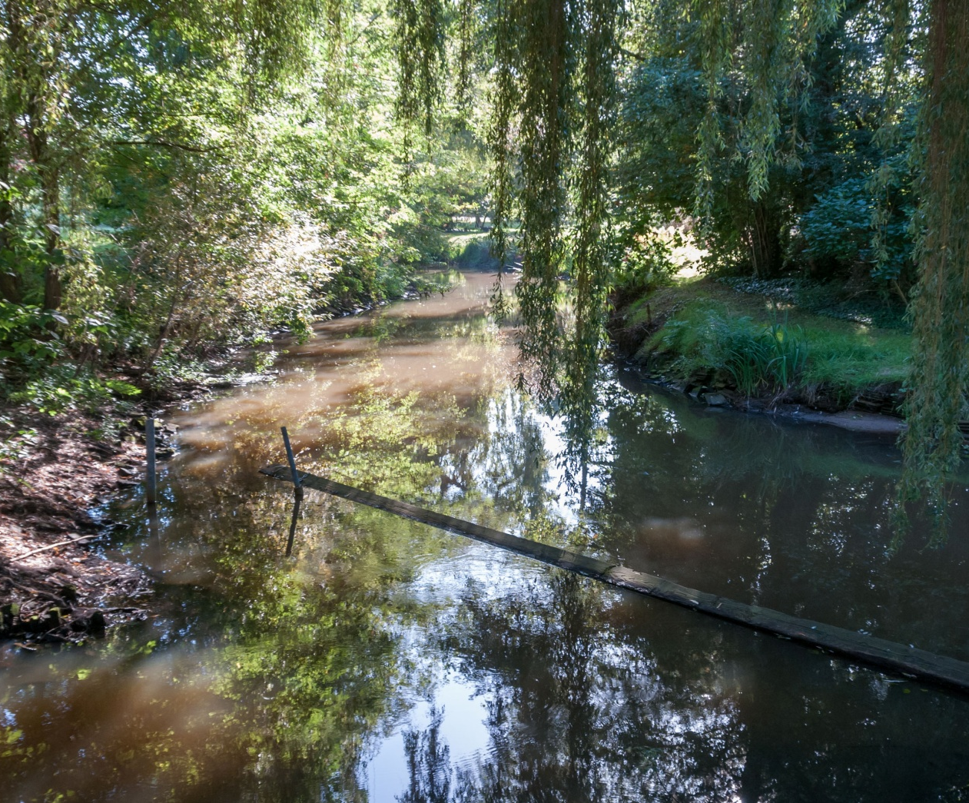
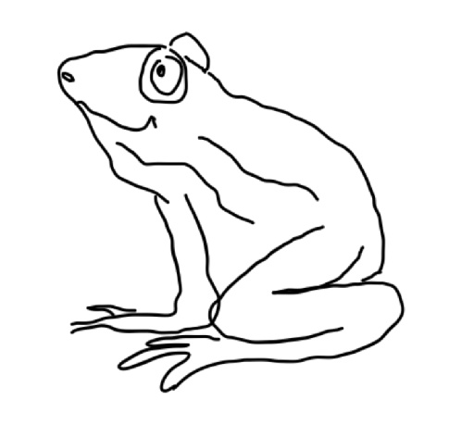
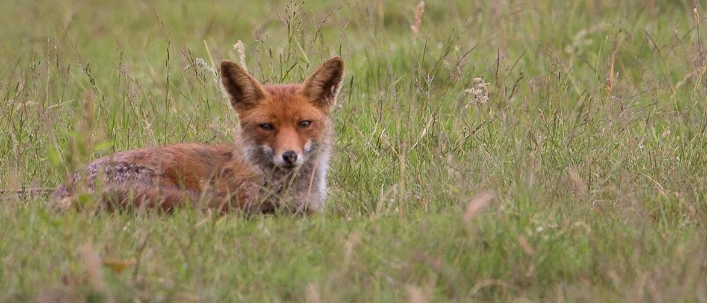
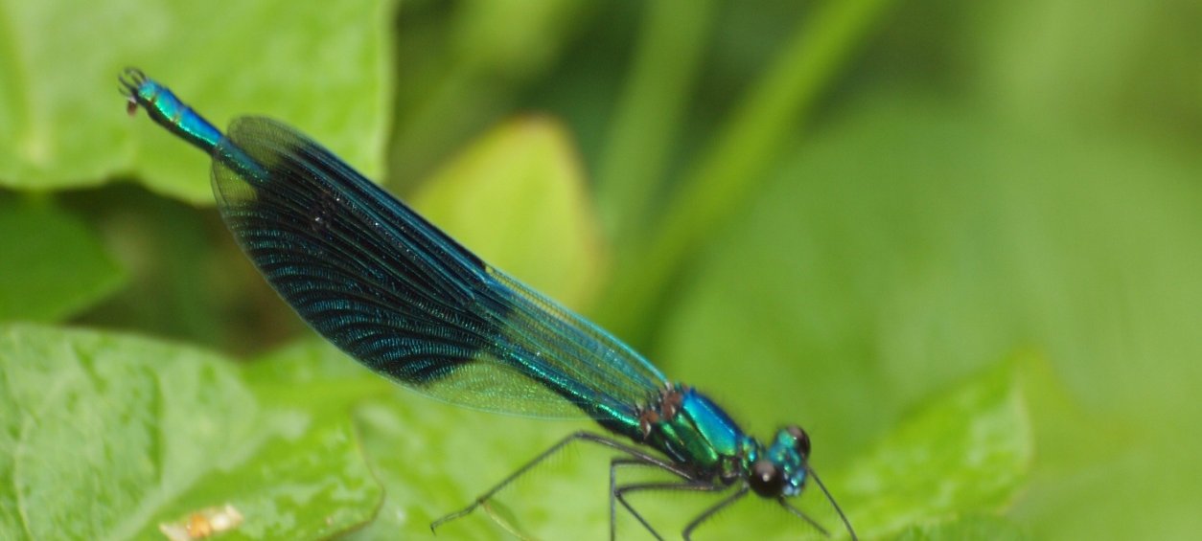
Ons voedselbos ligt op een bijzondere locatie:
in het beekdal van de Kleine Dommel. Hier komt grondwater als mineraalrijk kwelwater omhoog. Alleen soorten die tegen nattigheid kunnen, gedijen hier.
Al aanwezig:
muis, vos, ree,
pad, kikker, salamander,
libel en vele vogelsoorten

Slide 8
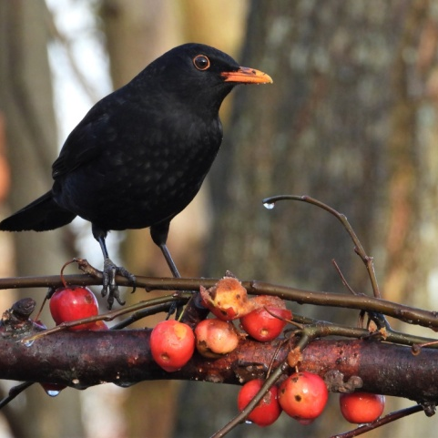
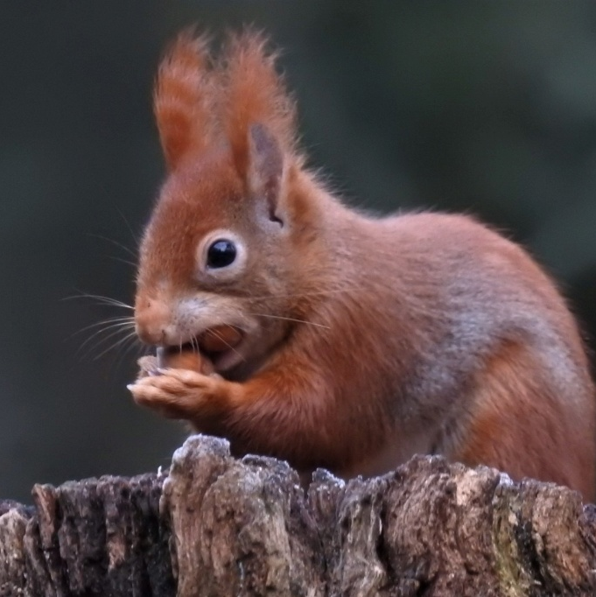
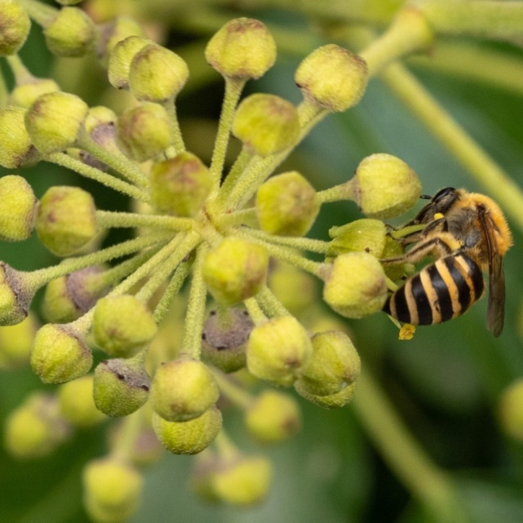
Een voedselbos, een zelfredzaam systeem?
Een goed ontworpen voedselbos houdt zichzelf in stand
maar jonge aanplant heeft nog aandacht nodig
Het biedt voedsel en onderdak
aan ontelbare soorten organismen, groot en klein
Niet alle planten hoeven voor ons eetbaar te zijn: ook soorten die bijv. bestuivende insecten of plaagbestrijdende vogels aantrekken krijgen er hun plek

Slide 9
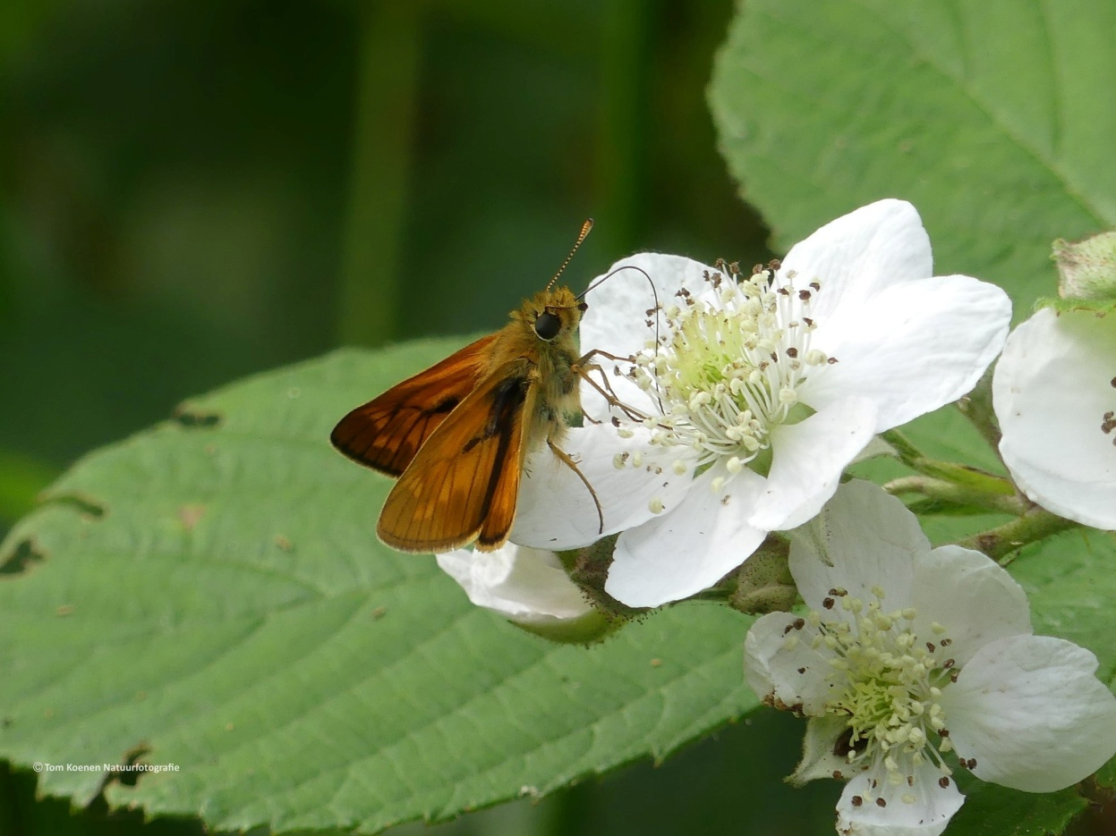
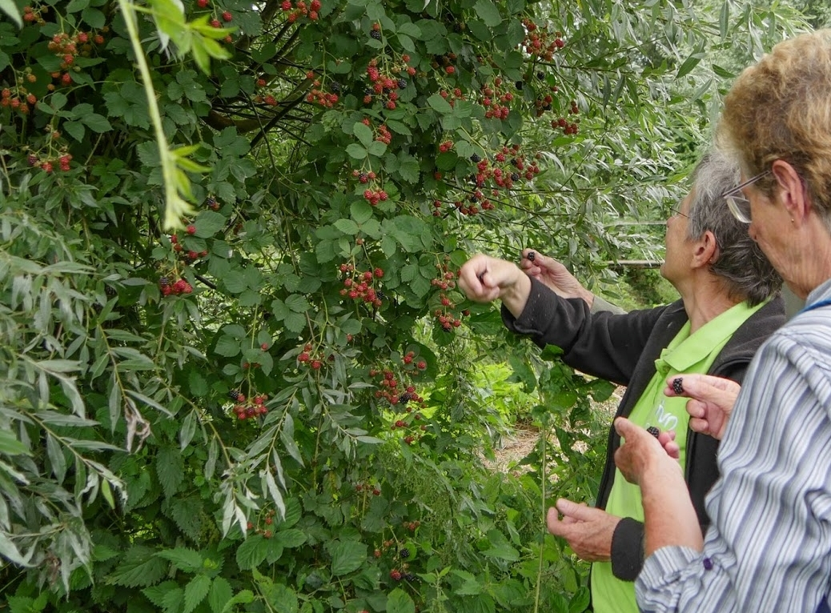
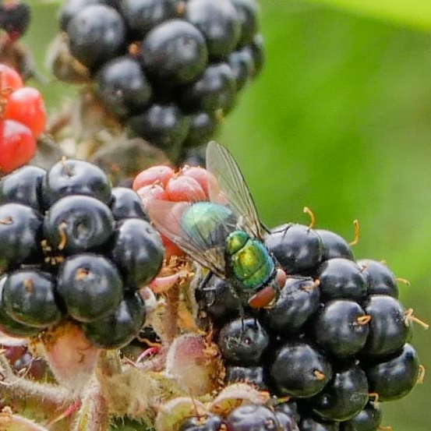
Voor bestuiving van voedselgewassen zijn we vooral afhankelijk van (wilde) bijen en zweefvliegen plus vlinders en nog wat andere insecten
een dikkopje bestuift de bramen vos, vogels, vliegen (inzet): ook zij eten bramen

Slide 10
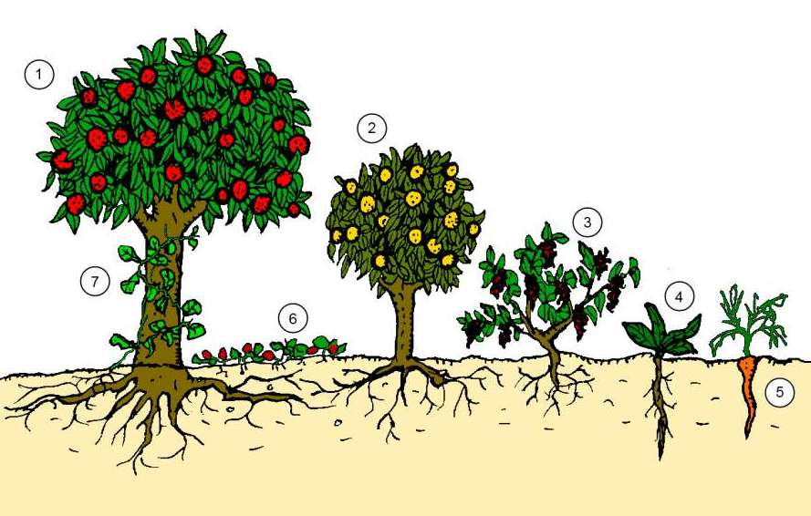
De 7 lagen van een voedselbos
Kroonlaag (climaxbomen): originele en aangeplante grote bomen
Lage bomen: kleinere bomen of halfstammen
Struiklaag van fruit en bessenstruiken
Kruidlaag van meerjarige groente en kruiden
Ondergrondse of wortellaag van planten die wortels of knollen produceren
Bodembedekkers: planten die zich horizontaal verspreiden
Klimplanten: een verticale laag
De waterlaag en schimmellaag
werden later door John Kitstein
toegevoegd

Slide 11
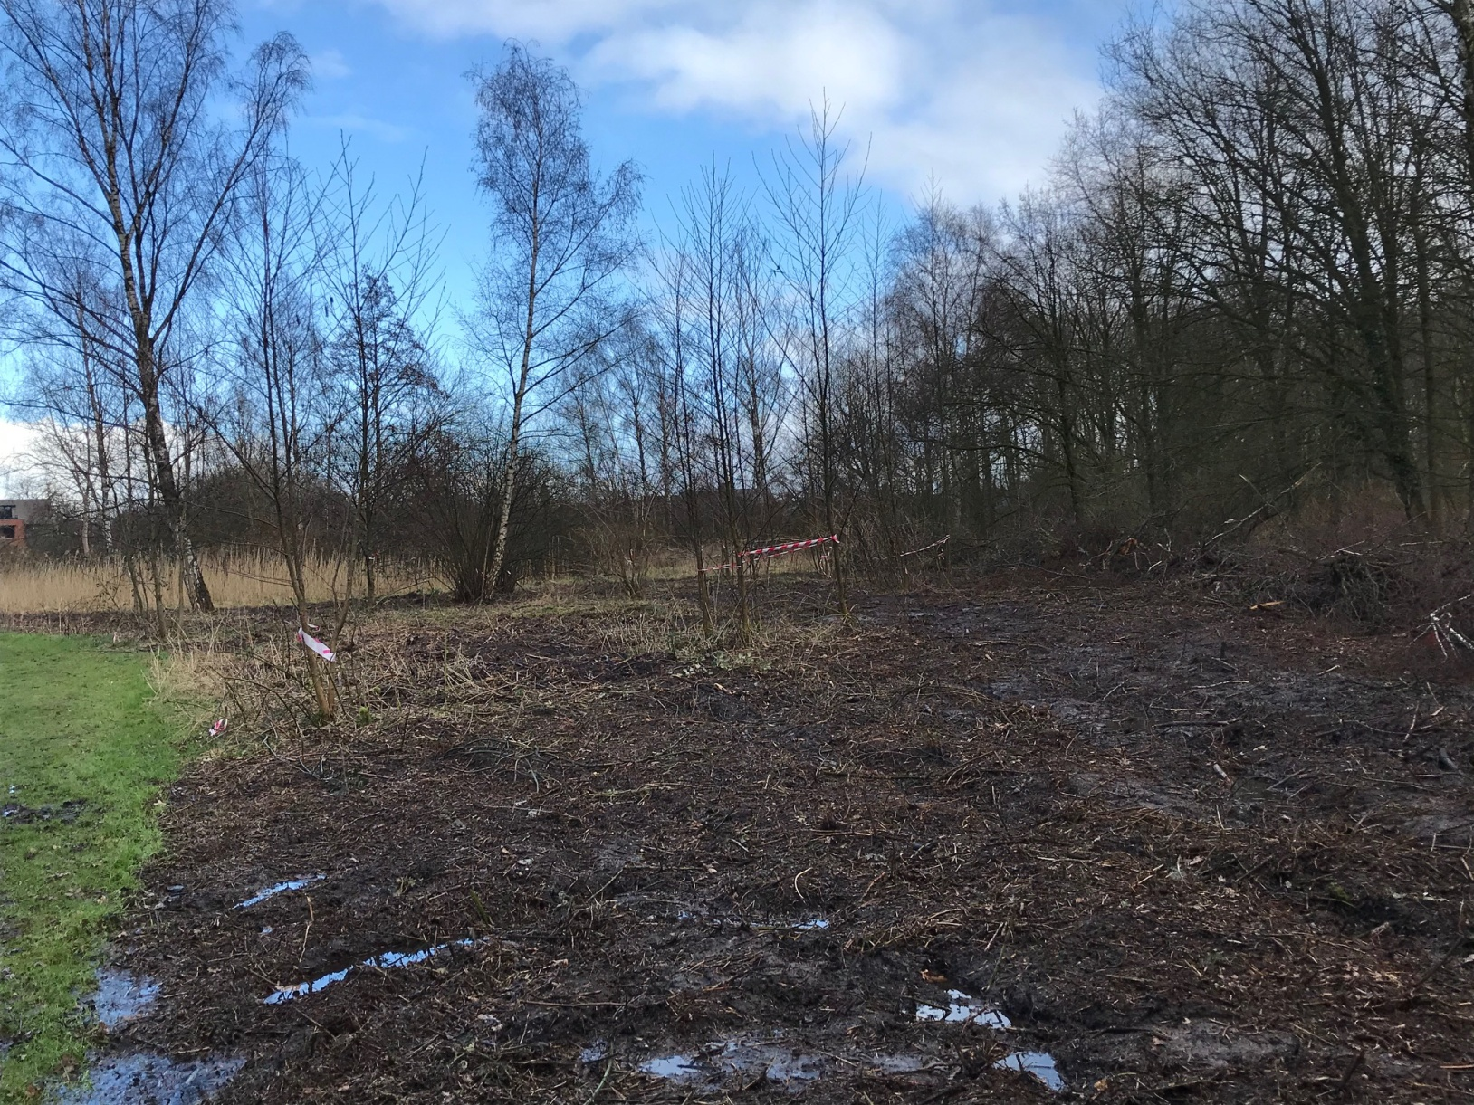
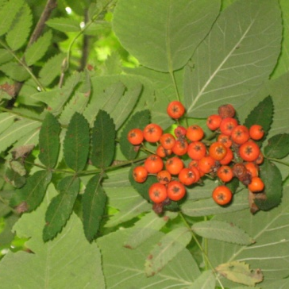
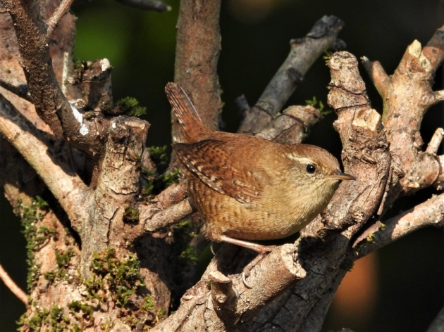
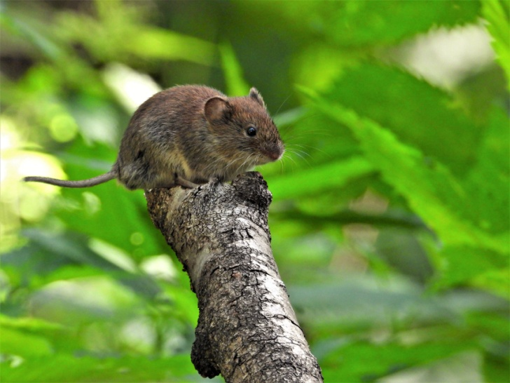
Januari 2021
Braamstruiken en riet zijn afgemaaid en hiermee is een takkenril gemaakt.
Daarin kunnen kleine diertjes een schuil- en nestelplek vinden.
Vlierstruiken, lijsterbes, els en hazelaars
bleven staan.

Slide 12
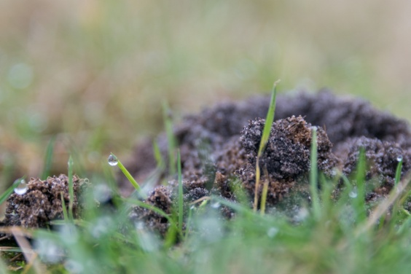
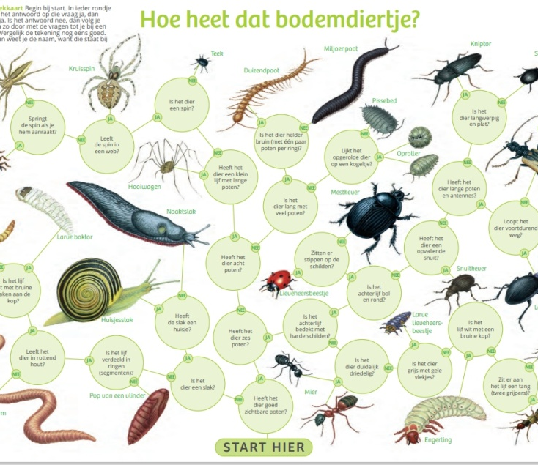
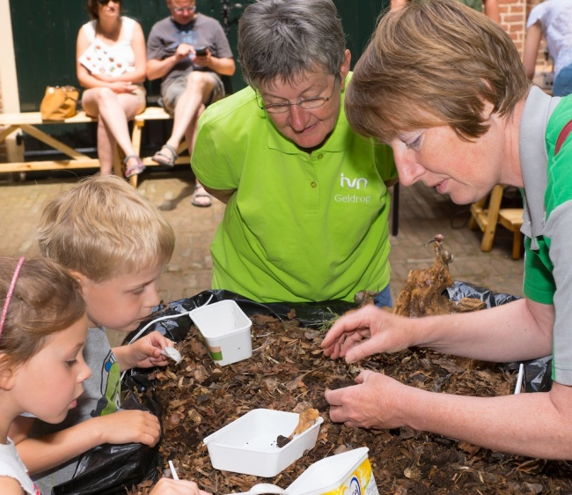
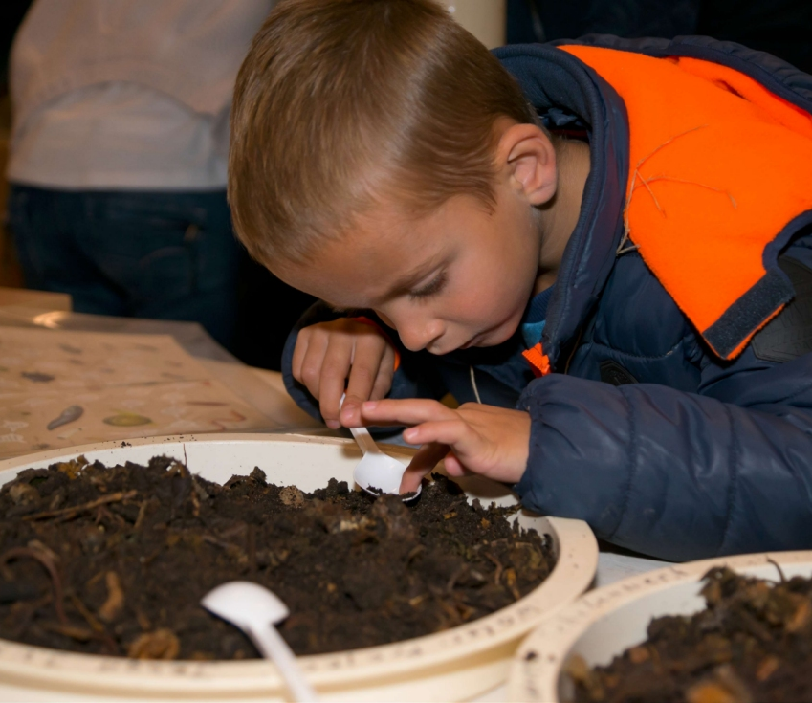
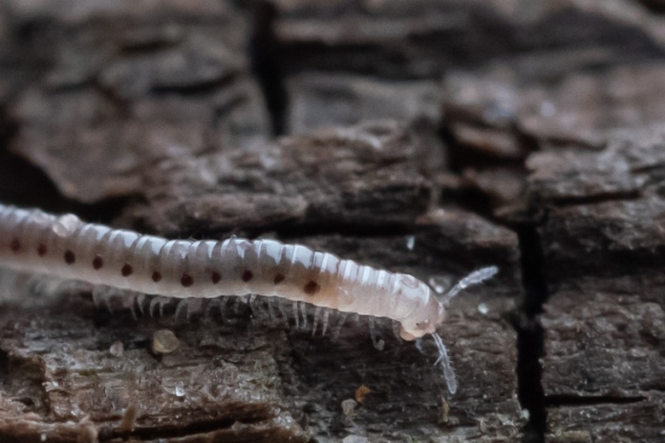
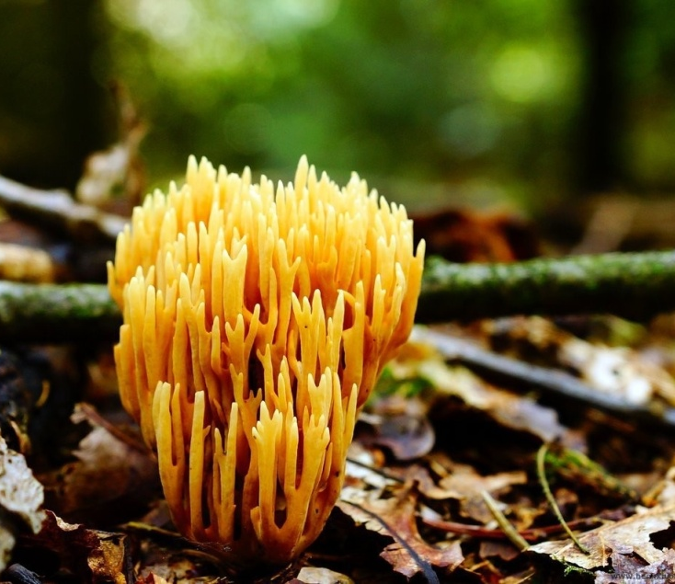
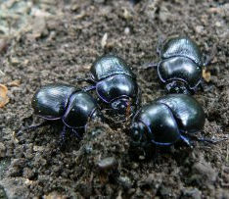
De bodem laten we onbewerkt Een rijk bodemleven is essentieel voor de natuur: 1 theelepel vruchtbare aarde bevat meer levende organismen
dan het aantal mensen op aarde!
Ook zwammen (schimmels) zijn onmisbaar; met hun netwerk van schimmeldraden wisselen ze voedsel uit met planten

Slide 13
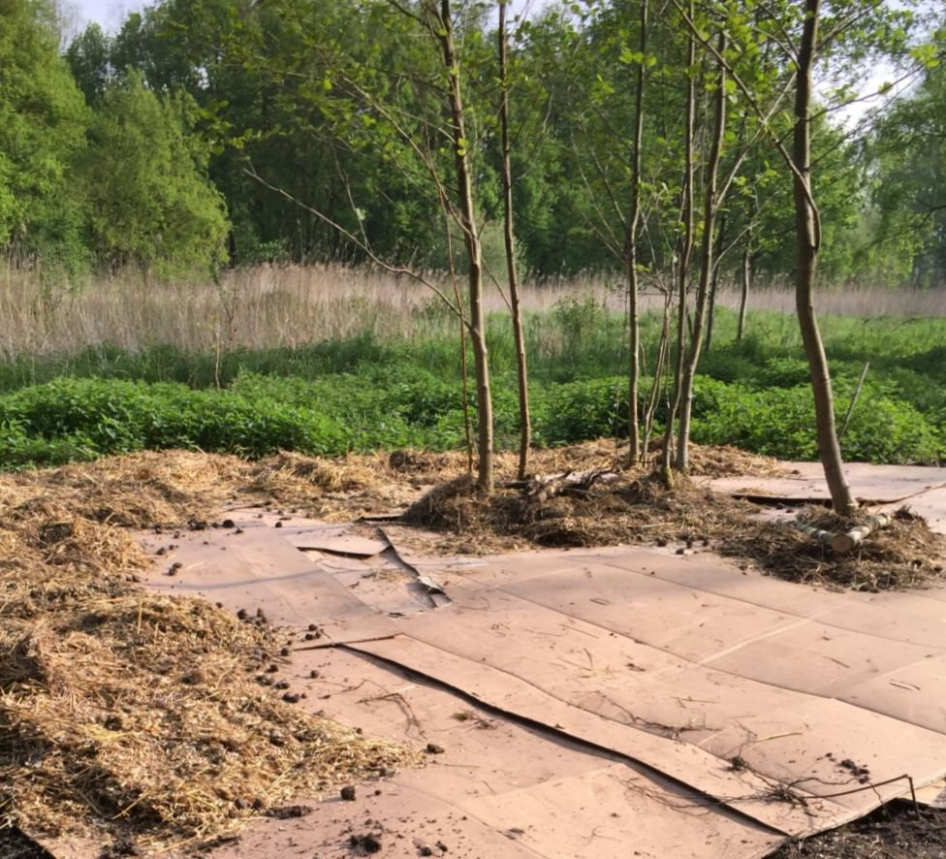
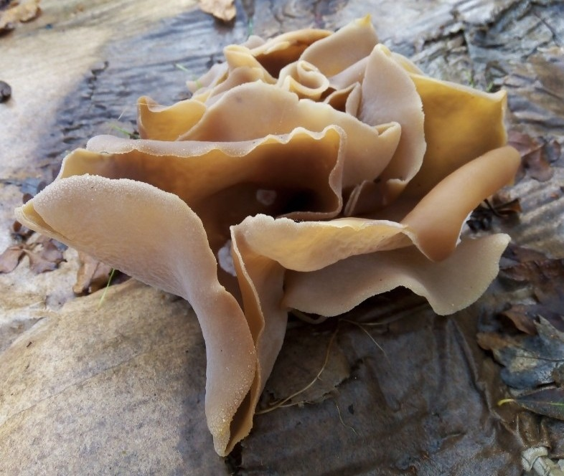
De bodem is afgedekt met karton en een laag mest van de kinderboerderij Brandnetels verstikken en woekerende bramen houden we zo ook tegen
Grote zwammen die op het karton groeien, worden door publiek aangezien voor kolen

Slide 14
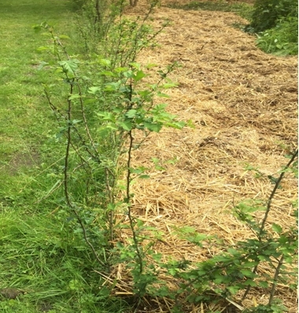
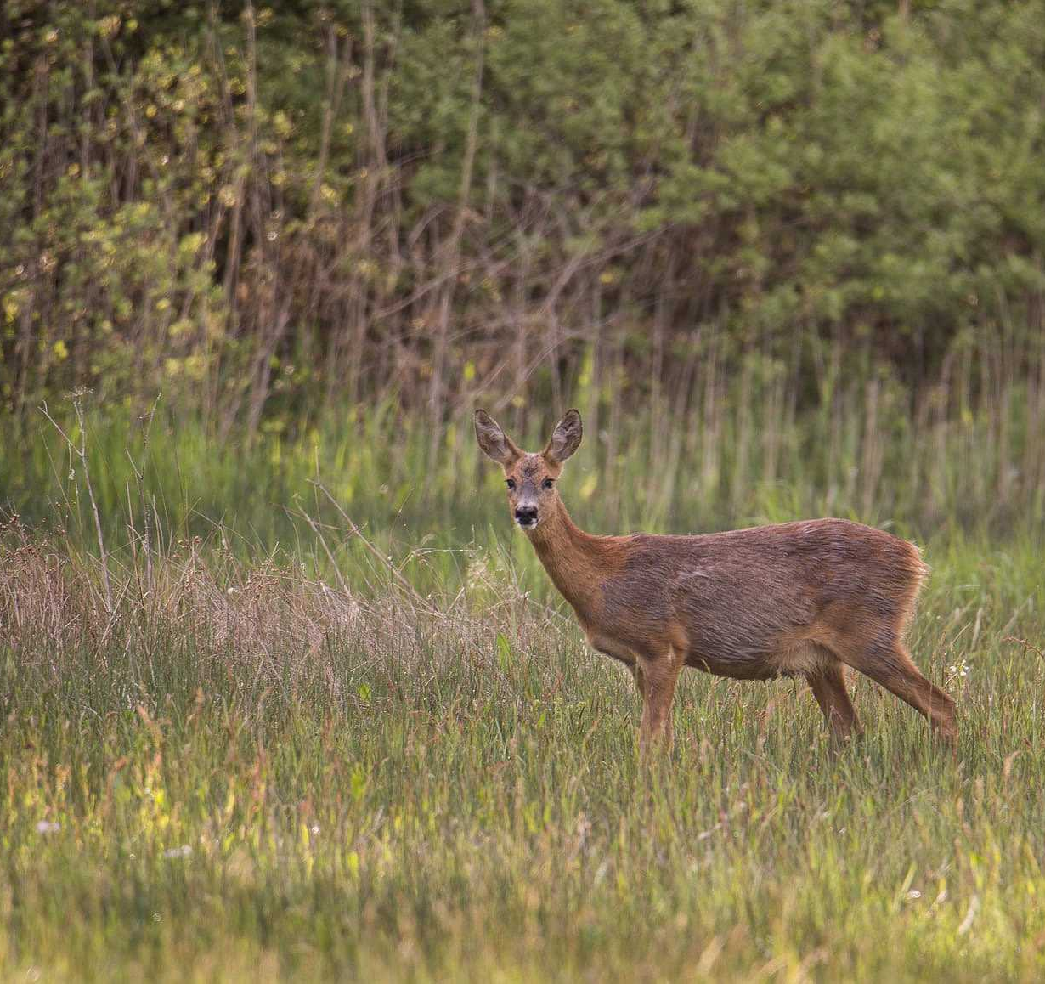
Rond het voedselbos is een meidoornhaag aangeplant om te voorkomen dat reeën de schors van jonge boompjes opeten later Jute beschermt de boompjes, de struiken zijn met gaas ingepakt.

Slide 15
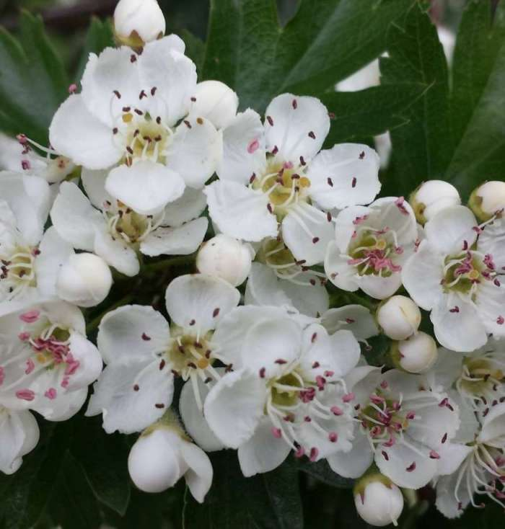
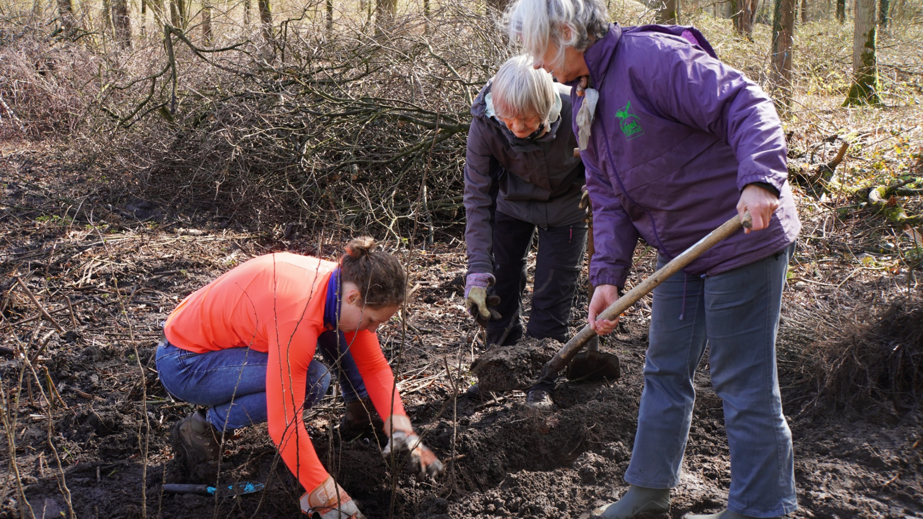
Het aanplanten van de meidoornhaag

Slide 16
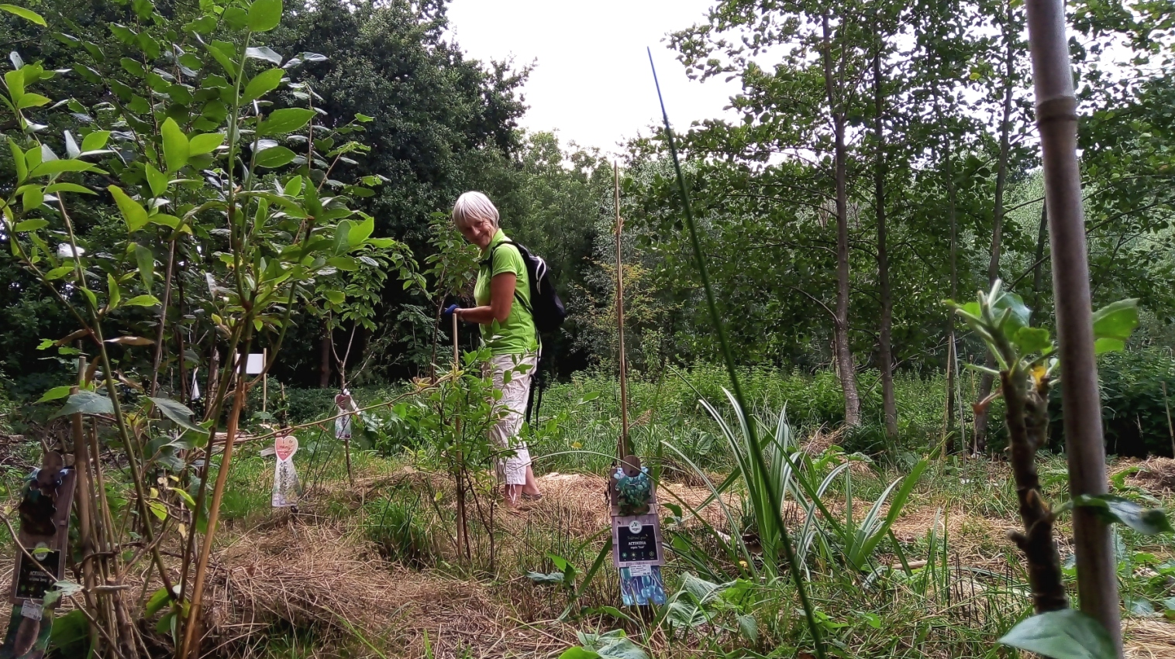
augustus 2022
mede-initiator Plonie de Baar

Slide 17
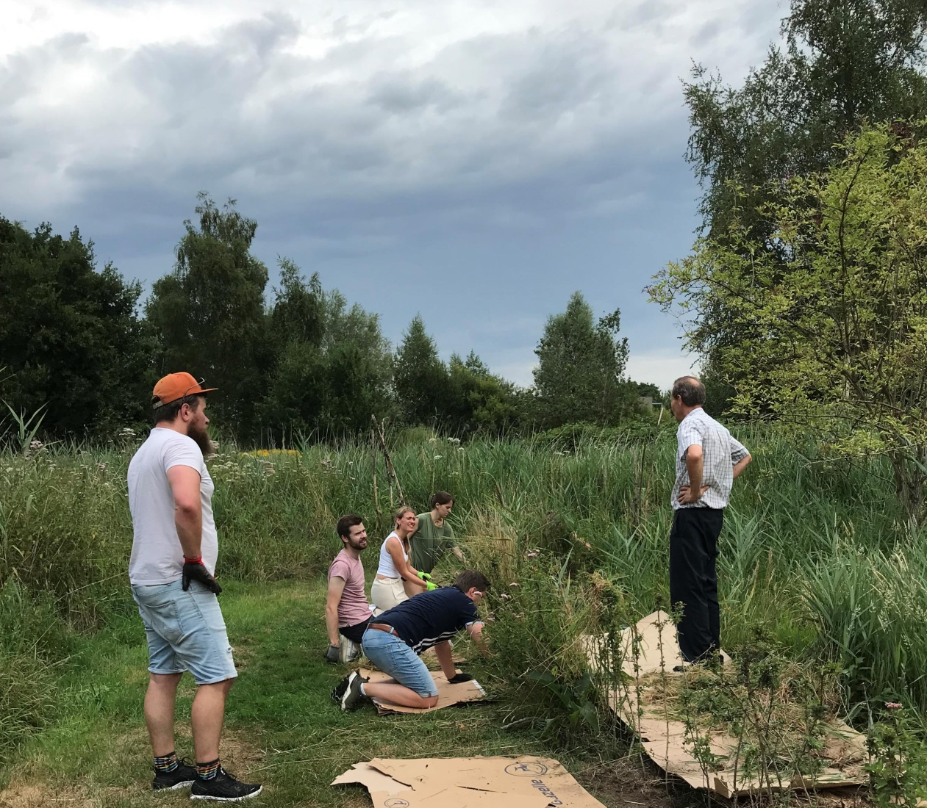
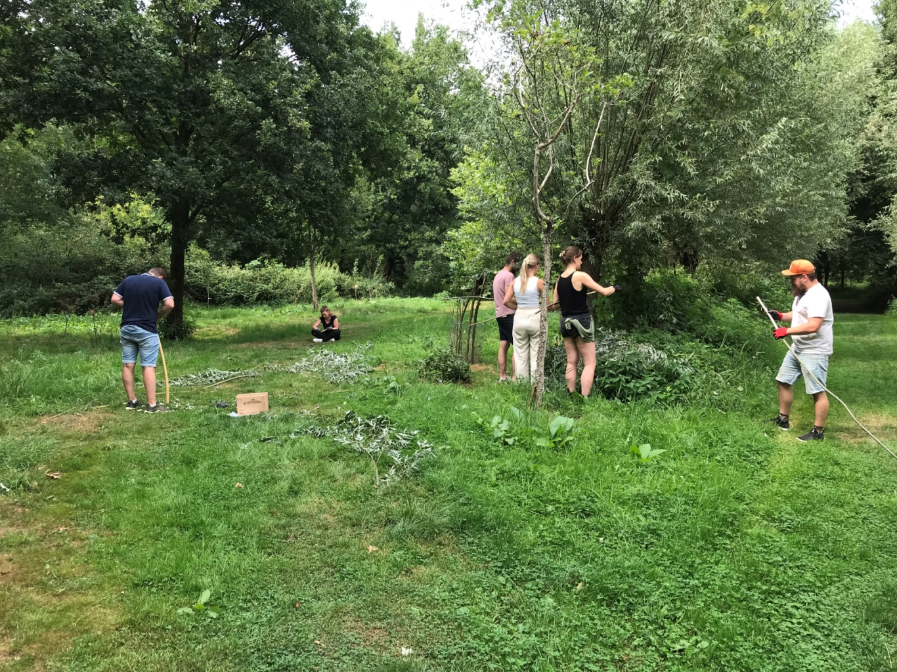
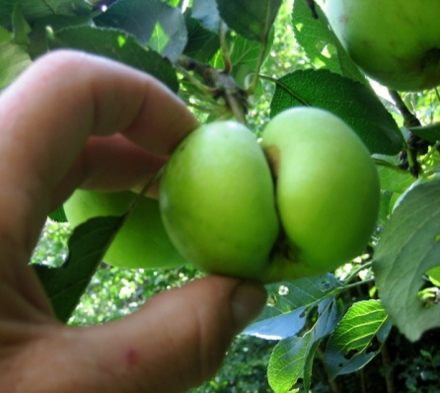
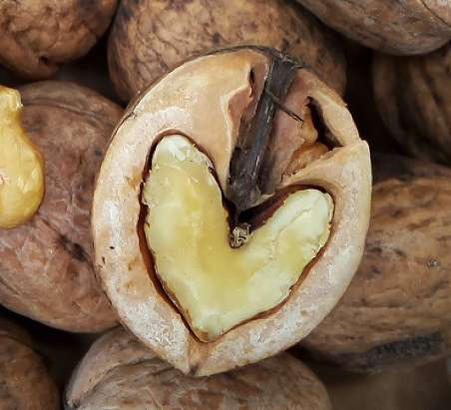
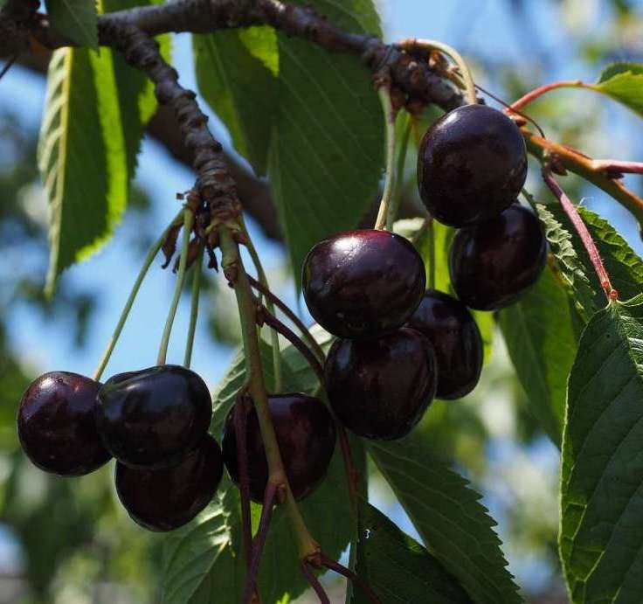
Op ‘n hoger, dus droger, deel plantten we fruit- en notenbomen
waaronder een ‘Mierlose zwarte’ (kers)
Helpende handen dankzij een bedrijfsuitje, augustus 2022
Het voedselbos zorgt voor verbinding

Slide 18
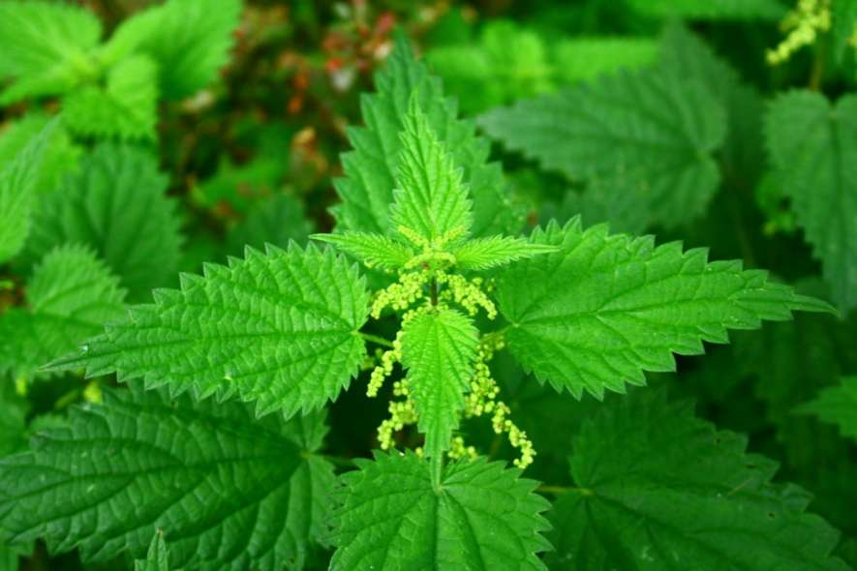
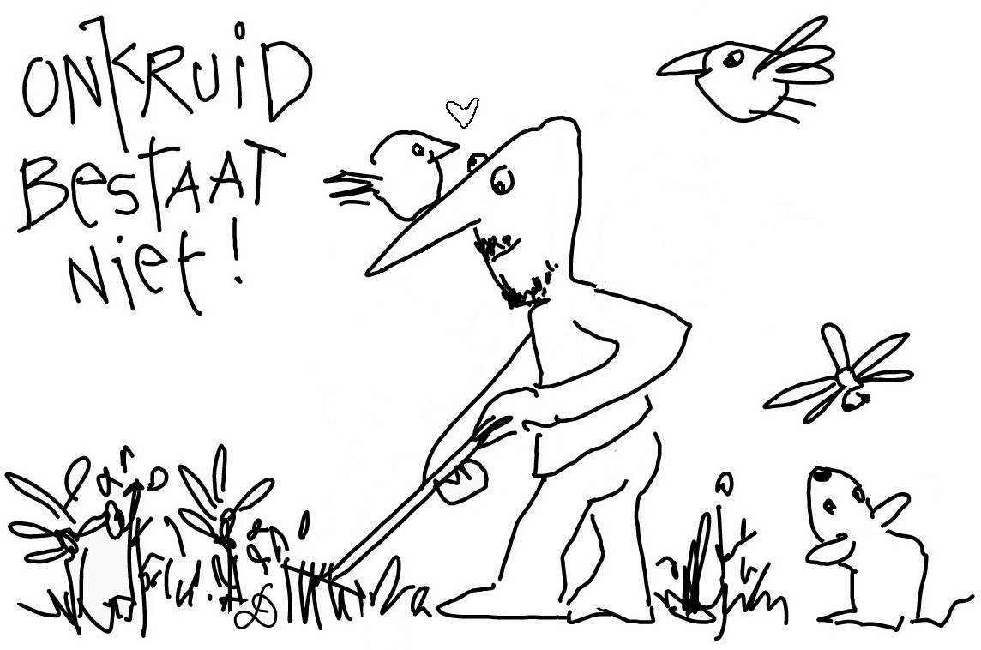
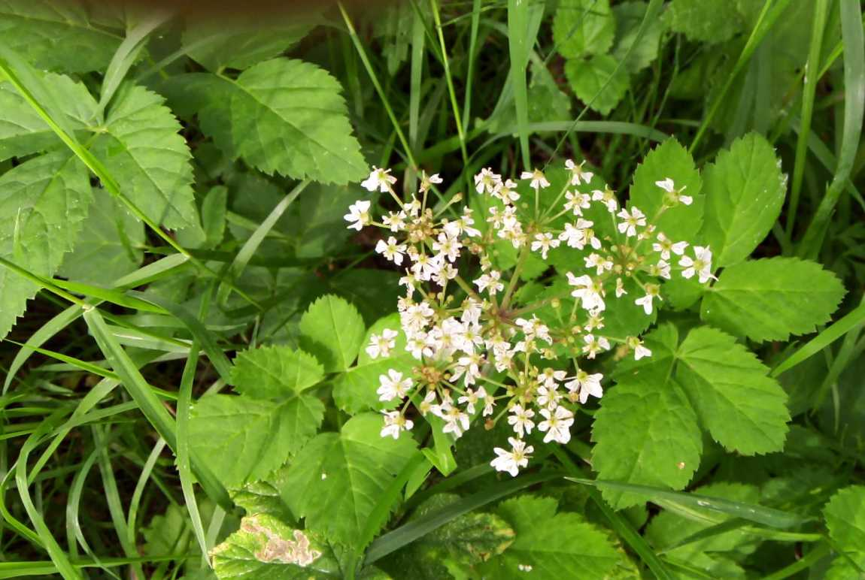
Brandnetels mogen ook wat plaats innemen: ze zijn gezond – als thee, soep, in pesto – en…
voedsel voor veel vlinders (rupsen) zoals de atalanta, dagpauwoog, distelvlinder, kleine vos en landkaartje
Zevenblad
verse blaadjes kun je bereiden als spinazie, in stamp, hartige taart, en ook in salade, pesto en soep gebruiken

Slide 19




maart 2023: vanwege wateroverlast worden poelen gegraven Onder de nieuwe aanplant is ook Gelderse roos

Slide 20


We brengen mycelium aan op stammen om straks oesterzwammen te oogsten. Uit dit schimmelnetwerk groeien de zwammen
Het is altijd opletten geblazen. Paddenstoelen kunnen veel op elkaar lijken en terwijl de ene eetbaar is kan de andere dodelijk giftig zijn
Nldoet maart 2023

Slide 21

augustus 2023
coördinator Carin Zweerink
carinzweerink@gmail.com

Slide 22









Proeven mag, bescheiden…

Slide 23


en voorzichtig, want… niet alles is eetbaar!

Slide 24

Wil je misschien meehelpen nu en dan? Graag! Stuur een mailtje naar ivngeldrop@gmail.com
Wil je misschien meehelpen nu en dan? Graag! Stuur een mailtje naar ivngeldrop@gmail.com

Slide 25
Met dank aan Pixabay voor gratis gebruik van de volgende foto’s: kersen slide 18; appels slide 23

